Slide 1
Análise de dados das Copas do mundo FIFA
Adilson Angelo
Homero Barros
Lucas Santana
Luís Henrique

Slide 2
Motivação
A copa do mundo de 2018 nos fez questionar se seria possível extrair padrões a partir de informações da copa
Comprovar a teste de que a história das copas é muito mais curiosa e improvável do que as pessoas pensam

Slide 3
DataSets
disponibilizados em : https://www.kaggle.com/
https://www.kaggle.com/abecklas/fifa-world-cup

Slide 4
Expectativas
Criar uma visualização interativa sobre a copa do mundo acessível a todos os públicos
Encontrar padrões históricos a partir dos dados
Tornar possível seguir o fluxo da história da copa do mundo desde sua primeira edição(1930) até a mais recente(2014)

Slide 5
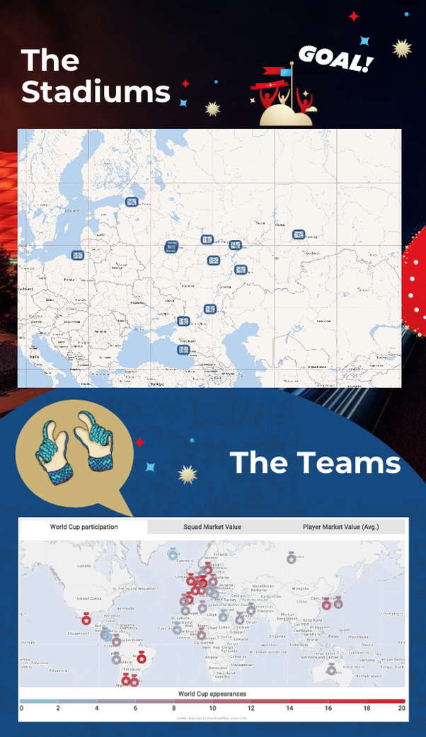
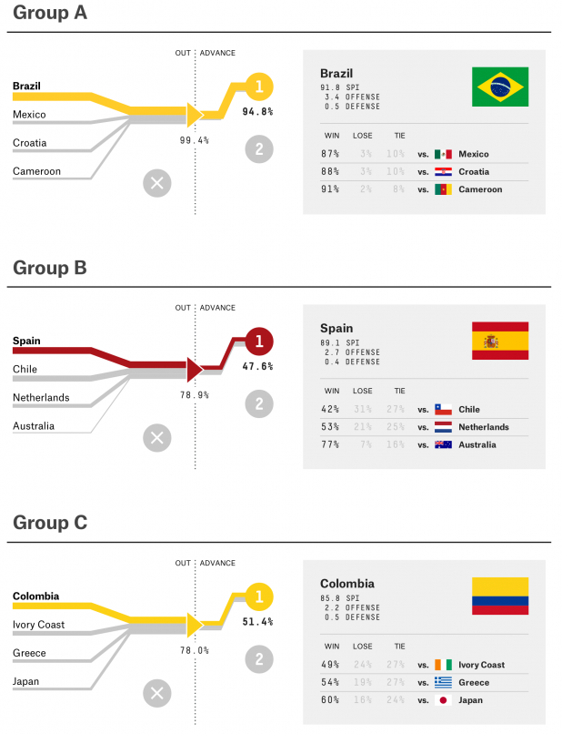
Algumas Inspirações

